Slide 1
5 УРОК
АСТРОЛОГ НАСТЯ ЛЁНИНА

Slide 2
АСПЕКТЫ

Slide 3
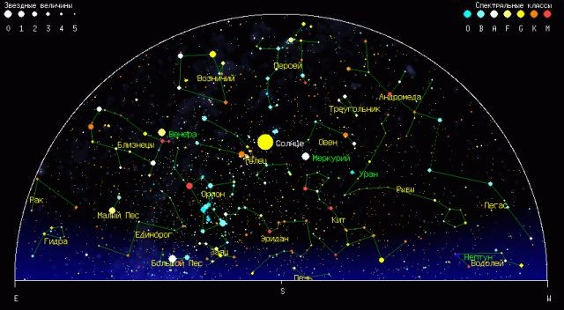
ПОНЯТИЕ АСПЕКТА
Аспект - угол между планетами, который придумали АСТРОЛОГИ!
Это взаимоотношения между планетами
Планеты благодаря аспекту могут влиять друг на друга, окрашивать друг друга разными качествами.
Но они НЕ могут изменять технические характеристики друг друга. Только доплнять.

Slide 4
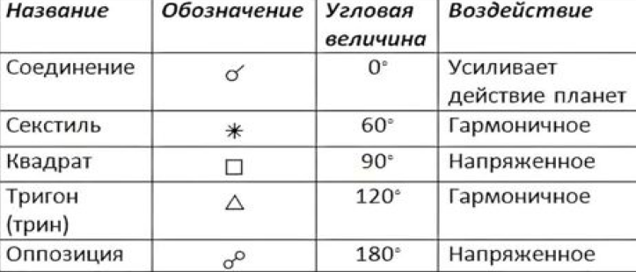
ВИДЫ АСПЕКТОВ
СОЕДИНЕНИЕ (хороший)
СОЖЖЕНИЕ (ТОЛЬКО У СОЛНЦА С ЛЮБОЙ ДРУГОЙ ПЛАНЕТОЙ) (плохой)
СЕКСТИЛЬ (хороший)
СТЕЛЛИУМ (нейтральный)
ТРИГОН (хороший)
КВАДРАТ (плохой)
ОПОЗИЦИЯ(плохой)
АСТРОЛОГ НАСТЯ ЛЁНИНА

Slide 5
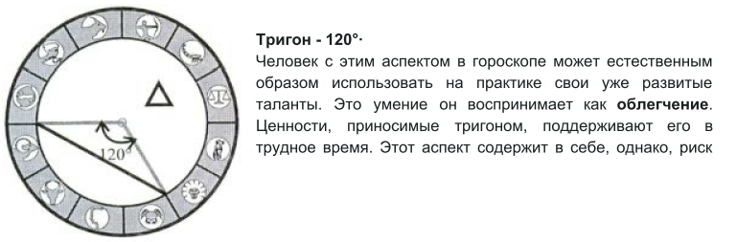
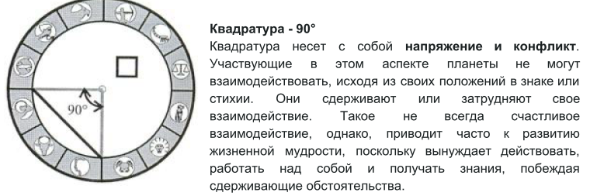
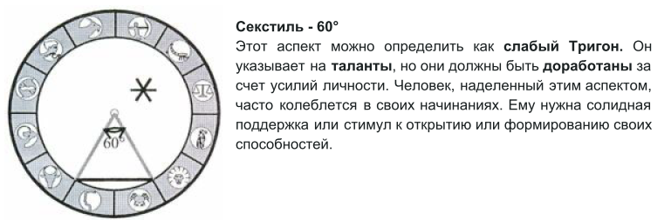
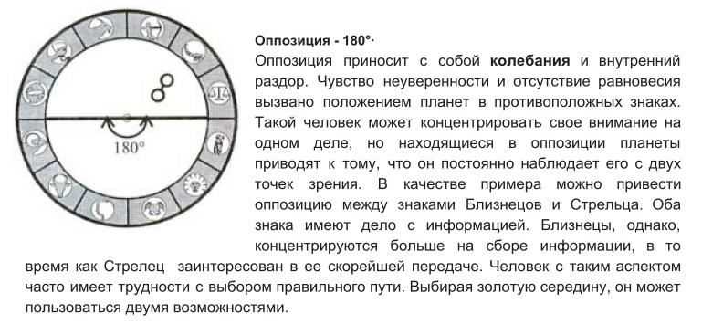
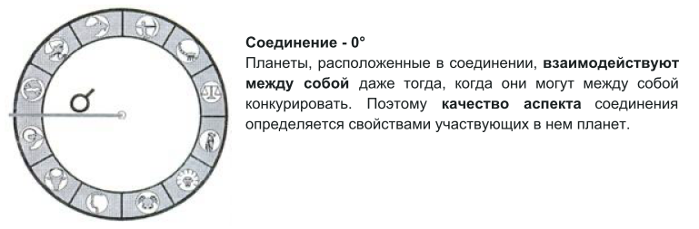
Самые популярные аспекты :
АСТРОЛОГ НАСТЯ ЛЁНИНА

Slide 6
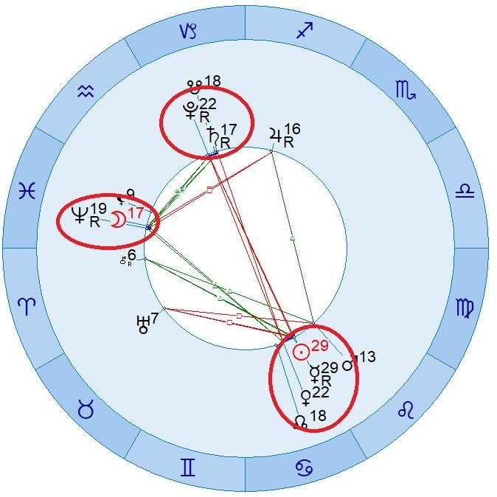
СТЕЛЛИУМ

Slide 7
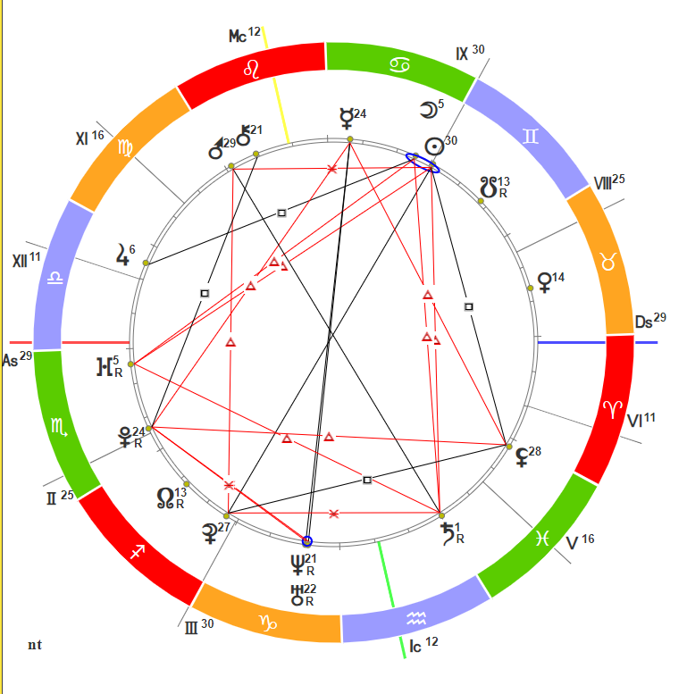
ПЛАНЕТА В ШАХТЕ
Планета БЕЗ аспектов. Событийно планета работает независимо от воли натива. Обстоятельства жизни складываются так, что он вынужден принимать правила игры.
Видим планету в шахте, расширяем орбисы, все равно в шахте?
Смотрим эссенциальное достоинство:
в обители/экзальтации - ситуации будут складываться в пользу натива в изгнании/падении - ситуации будут складываться против натива перегрин - ситуации будут складываться нейтрально для натива
Смотрим, какая планета:
личная планета - человек будет лично ощущать на себе все прописанные ей сценарии социальная/высшая планета - человека не будет заботить проявление этой планеты (исключение - планета П1/У1)

Slide 8
ВЛИЯНИЕ АСПЕКТОВ НА ЧЕЛОВЕКА

Slide 9
АСПЕКТЫ ЛИЧНЫХ ПЛАНЕТ
Есть ПЯТЬ личных планет: Солнце, Луна, Меркурий, Венера, Марс.
Личные планеты отвечают за ЛИЧНЫЕ качества. Психологию человека.
Солнце - ценности
Луна - эмоции, реакции (быстро/медленно реагирует)
Меркурий - мысли, речь
Венера - чувства, вкус (нравится/не нравится, люблю/не люблю)
Марс - действия
Оцениваем характеристики:
Оценка смысла планеты. Например, Меркурий думает, говорит.
Положение ее в знаке Зодиака (стихии - психология, кресты - динамика реагирования). Например, Меркурий в Тельце (речь спокойная, думает медленно).
Смотрим, какие есть аспекты.
Например, квадрат - негативно влияет на мысли, речь, секстиль - позитивно, помогает.
Смотрим, к каким планетам есть аспекты.
Например, квадрат к Луне делает речь более эмоциональной, а секстиль к Сатурну - более последовательной и структурированной.

Slide 10
АСПЕКТЫ ЛИЧНЫХ ПЛАНЕТ С ФИКТИВНЫМИ ТОЧКАМИ
Лилит - любой аспект к Лилит вовлекает в негативные ситуации планету.
Самый сильный - соединение. Например, Лилит-квадрат-Меркурий - человека могут вовлекать в спорные ситуации, когда ему придется врать/отвечать за свои слова.
Раху, Кету - рассматриваем ТОЛЬКО соединение. Если есть соединение с Раху, оппозиции с Кету БЫТЬ НЕ МОЖЕТ!
Раху наделяет планету силой, гороскоп работает на то, чтобы эта планета в нынешнем воплощении была максимально раскрыта.
Кету ослабляет планету. Гороскоп требует, чтобы планета отдавала силы на воплощение кармической задачи.

Slide 11
КАК ПРОСТО ПОНИМАТЬ ПСИХОЛОГИЧЕСКИЙ СМЫСЛ АСПЕКТА
В АСПЕКТЕ ЕСТЬ ПЛАНЕТА, КОТОРАЯ МЕНЯЕТСЯ, И ЕСТЬ ПЛАНЕТА, КОТОРАЯ МЕНЯЕТ.
Аспект личная планета-личная планета - меняются ОБЕ, меняют ОБЕ. Интерпретируем поочередно:
Луна-квадрат-Марс.
Сначала смотрим, как на Луну влияет Марс, потом - как на Марс влияет Луна.
Луна (эмоции), Марс (действия). 90градусов -периодический негатив.
Какие у меня эмоции из-за Марса?
Какие у меня действия из-за Луны?

Slide 12
КАК ПРОСТО ПОНИМАТЬ ПСИХОЛОГИЧЕСКИЙ СМЫСЛ АСПЕКТА
В АСПЕКТЕ ЕСТЬ ПЛАНЕТА, КОТОРАЯ МЕНЯЕТСЯ, И ЕСТЬ ПЛАНЕТА, КОТОРАЯ МЕНЯЕТ.
Аспект личная планета-социальная/высшая планета - меняется личная, меняет социальная/высшая.
Интерпретируем только личную:
Луна-90-Сатурн. Смотрим, как на Луну влияет Сатурн.
Луна (эмоции), Сатурн (ограничения). 90 -периодический негатив.
Какие у меня эмоции из-за Сатурна?

Slide 13
АСПЕКТЫ СОЛНЦА

Slide 14
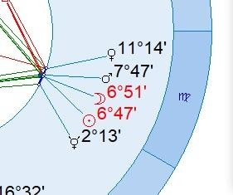
СОЕДИНЕНИЕ С СОЛНЦЕМ. ТЕОРИЯ
ТРИ ВИДА СОЕДИНЕНИЯ:
Казими (орб до 17,5’)
Солнце наделяет планету уникальными качествами, усиливает ее
Сожжение (орб до 2.5 градусов)
Солнце ослепляет планету, делает ее неадекватной
Соединение (орб от 2,5 до 9 градусов)
Солнце наделяет планету силой, делает ее проявление важным, но не вычурным

Slide 15
СОЖЖЕНИЕ
Сожжение - негативный аспект, наделяет планету нарциссизмом (приобретает львиную основу, эгоистическое направление)
Луна - только мои эмоции важны, мой комфорт на первом месте.
Меркурий - только мои мысли важны, дайте сказать!
Венера - только мои чувства важны, только я умею любить.
Марс - только я делаю правильно, посмотрите на меня, когда я занят делом!
Юпитер - я - авторитет, раздутое эго.
Сатурн - я терпелив, выдержан, организован, только моя система уклада жизни правильная
Уран - я оригинален, уникален, опережаю будущее, меняюсь
Нептун - я могу навязать другим свои иллюзии, все по-другому? это невозможно!
Плутон - приношу себя в жертву, моя жизнь самая сложная, не то, что у вас. В желании добиться большего, я себя истязаю.

Slide 16
СОЕДИНЕНИЕ/ТРИГОН/СЕКСТИЛЬ С СОЛНЦЕМ
Луна - мой комфорт зависит от моего самоопределения, я не могу определиться, если я не выспался, мое настроение поднимается, когда я отдохну, тогда я могу завоевывать мир.
Меркурий - я расскажу вам о себе, только послушайте.
Венера - я красавчик, мои цели хорошие, мой вкус уникален.
Марс - решил - делаю, чем больше делаю, тем больше сил, получается? еще больше сил.
Юпитер - уважаемый человек, ценность - образование, авторитеты. Сатурн - системный человек, режим, самоорганизация, умение терпеть.
Уран - оригинальный, живу, когда есть перемены.
Нептун - вера хорошо влияет на меня, я могу уйти из реальности, оторванность от мира, жизнь в своих фантазиях.
Плутон - трансформация меняет мою жизнь в лучшую сторону. Выход из зоны комфорта наделяет энергией, достижения сверх меры поднимают самооценку.

Slide 17
КВАДРАТ/ОППОЗИЦИЯ С СОЛНЦЕМ
Луна - мои ценности выводят меня из зоны комфорта, комфорт мешает моему самовыражению.
Марс - действия не доводят меня до цели (или же приводят с трудом, приходится преодолевать себя, чтобы действовать).
Юпитер - переоценка сил, авторитетов, отказ или конфликт с авторитетами.
Сатурн - ограничиваю свое проявление, страшно показывать свое я. Усталость.
Уран - силы уходят, когда что-то резко меняется, отличаюсь через конфликт, эпатаж.
Нептун - потеря сил, не знаю, кем буду, когда вырасту, сложно найти себя и свой путь
Плутон - трансформация через саморазрушение, навязывание воли, гиперконтроль.

Slide 18

НАПРЯЖЕННЫЕ АСПЕКТЫ В КАРТЕ РОЖДЕНИЯ
В наших картах все заложено с детства. Все события случаются с нами из-за людей, их мнение или поведение непосредственным образом на нас влияет. В определенном возрасте складывается аспект, который влияет на все наше будущее.
Соединение - смотрим, какие планеты участвуют в аспекте, если злые, негативное событие, добрые - хорошее.
Тригон, Секстиль - хорошее событие, формируют психологические установки, которые помогают нам справляться в жизни и относиться к каким-то моментам положительно.
Квадрат, Оппозиция - плохие события, формируют комплексы в будущем.
Вычисляем возраст - орбис, плюс/минус полгода. Возраст формирования комплексов/талантов - до 9 лет.

Slide 19
АСПЕКТЫ ЛУНЫ

Slide 20
СОЕДИНЕНИЕ, ТРИГОН/СЕКСТИЛЬ С ЛУНОЙ
Меркурий - говорю, что на душе, умею выразить словами свои эмоции.
Венера - комфорт в красоте, когда окружают красивые вещи, чувствую себя хорошо. Марс - отдых - смена деятельности, активный отдых, ненасилие над собой, комфортно в движении.
Юпитер - щедрая душа, оптимизм.
Сатурн - сдержанные эмоции.
Уран - перемены комфортны, скучно, когда ничего не меняется. Нептун - интуиция, легкий уход из реальности, м.б. зависимости. Плутон - мощная внутренняя работа, трудности перерождение.

Slide 21
КВАДРАТ/ОППОЗИЦИЯ С ЛУНОЙ
Меркурий - невозможно расслабиться, эмоции мешают говорить, необдуманные слова, на эмоциях (либо перебор со словами/либо недобор), информация мешает спать.
Венера - сначала нравится, потом некомфортно, не нравится выражать эмоции. Марс - некомфортно что-то делать, чтобы сделать, надо выйти из зоны комфорта, выхожу - не чувствую усталости, раздражение.
Юпитер - неудовлетворение, не чувствую себя комфортно.
Сатурн - подавленные эмоции, депрессии, тоска.
Уран - невроз, изменения выводят из колеи, лишают сна, проблемы с пищеварением.
Нептун - выход из реальности любыми методами, расстройство, депрессии.
Плутон - подавление эмоций, пик эмоций.

Slide 22
АСПЕКТЫ МЕРКУРИЯ

Slide 23
СОЕДИНЕНИЕ/ТРИГОН/СЕКСТИЛЬ С МЕРКУРИЕМ
Венера - красиво говорю/пишу/думаю, понимание любви, красоты.
Марс - сказал-сделал
Юпитер - наставничество, умение обучать, рассказать, широкие взгляды, видение перспектив.
Сатурн - контроль слов, последовательность, четкость, структура.
Уран - оригинальность, идеи из воздуха, креатив, конструкторство, видение будущего.
Нептун - умение запудрить мозг, придумать, фантазия, талант, интуиция.
Плутон - убеждение, вижу тебя насквозь, манипуляции, которые не вредят нативу или не сильно вредят.

Slide 24
КВАДРАТ/ОППОЗИЦИЯ С МЕРКУРИЕМ
Марс - сложно выполнять обещание, импульсивные слова. Может сказать и не сделать или трудно выполнить то, что сказал. Только скажу что-то, сразу все идет не так, как нужно.
Юпитер - преувеличение, говорит, умеет пускать пыль в глаза.
Сатурн - жестокость. жесткость, сказал, как отрезал
Уран - отсутствие логики, нервозность в общении.
Нептун - больная фантазия.
Плутон - манипуляции, абьюз, контроль.

Slide 25
АСПЕКТЫ ВЕНЕРЫ

Slide 26
СОЕДИНЕНИЕ/ТРИГОН/СЕКСТИЛЬ С ВЕНЕРОЙ
Марс - делаю то, что нравится, красиво двигаюсь, красивые поступки.
Юпитер - щедрость, любовь к обучению, обаяние, распространение своих флюидов.
Сатурн - строгость, сдержанность чувств, серьезность, консерватизм.
Уран - люблю перемены, люблю эксперименты.
Нептун - фантазии, влюбчивость, фанатизм.
Плутон - страсть, сексуальность, трансформация, глубина чувств.

Slide 27
КВАДРАТ/ОППОЗИЦИЯ С ВЕНЕРОЙ
Марс - не люблю действовать, когда надо что-то делать, расстраиваюсь, некрасивые поступки, страсть и разочарование, любовь ранит, тороплюсь в отношениях.
Юпитер - неуемные аппетиты.
Сатурн - жестокость в любви, сдержанность чувств, злость, если не удовлетворены потребности в удовольствиях.
Уран - непостоянство, не люблю эксперименты, но если их нет, не нравится.
Нептун - непонимание чувств.
Плутон - манипуляции, любовь страдание, любовь через кризисы.

Slide 28
АСПЕКТЫ МАРСА

Slide 29
СОЕДИНЕНИЕ/ТРИГОН/СЕКСТИЛЬ С МАРСОМ
Юпитер - аспект маршрутчика. многозадачность, могу делать много дел одновременно.
Сатурн - терпение, последовательность, умение ждать.
Уран - оригинальность спонтанность, что-то новое толкает на дела.
Нептун - расслабление, лень.
Плутон - способность выдерживать большие нагрузки, трансформация. Соединение - травматизм.

Slide 30
КВАДРАТ/ОППОЗИЦИЯ С МАРСОМ
Юпитер - чрезмерный объем работы ведет к перегрузкам.
Сатурн - усталость, дохожу до предела. дальше страх.
Уран - перемены ведут к стрессу, начинается хаотичное движение.
Нептун - потерянность по жизни.
Плутон - травмоопасный аспект, насилие, агрессия.

Slide 31
У ВАС НЕТ ПРОБЛЕМ С ПОНИМАНИЕМ АСПЕКТОВ
У ВАС ЕСТЬ ПРОБЛЕМЫ С ТЕМ, КАК СВЯЗАТЬ ЭТО ВСЕ ВОЕДИНО!

Slide 32
АСПЕКТЫ СОЦИАЛЬНЫХ И ВЫСШИХ ПЛАНЕТ

Slide 33
АСПЕКТЫ СОЦИАЛЬНЫХ И ВЫСШИХ ПЛАНЕТ
НЕТ ПСИХОЛОГИИ! На такие аспекты, даже негативные, человек не будет никак реагировать. С ним могут случаться сложные ситуации, но ему будет все равно, он просто будет решать проблемы (или не будет, все зависит от его карты).
Психология появляется, когда:
планета управляет Первым домом
планета стоит в Первом доме
планета аспектирует У1
планета аспектирует П1

Slide 34
АСПЕКТЫ ВЫСШИХ/СОЦИАЛЬНЫХ ПЛАНЕТ БЕЗ ОТНОШЕНИЯ К ПЕРВОМУ ДОМУ
Оцениваем характеристики:
Анализ положения планеты в доме.
Например, Нептун во 2 доме - деньги утекают сквозь пальцы.
Анализ как управителя дома в доме.
Например, Нептун У5 во 2. Часть моих заработков - от хобби, детской сферы, развлекательных мероприятий и т.д.
Смотрим, какие есть аспекты.
Например, квадрат - что-то будет мешать моим заработкам/придется применить много усилий, чтобы заработать, тригон - что-то поможет моему заработку.

Slide 35
АСПЕКТЫ ВЫСШИХ/СОЦИАЛЬНЫХ ПЛАНЕТ БЕЗ ОТНОШЕНИЯ К ПЕРВОМУ ДОМУ
Оцениваем характеристики:
4. Смотрим, к каким планетам есть аспекты.
Нептун как П2-90-Сатурн - моим заработкам помешает отсутствие системы. Нептун как П2-60-Плутон - выход из зоны комфорта поможет моим заработкам.
Нептун как У5-90-Сатурн - несерьезное отношение помешает забеременеть/выносить. Нептун как У5-60-Плутон - трансформация и выход за пределы своих возможностей помогут забеременеть/выносить.

Slide 36
АСПЕКТЫ ВЫСШИХ/СОЦИАЛЬНЫХ ПЛАНЕТ БЕЗ ОТНОШЕНИЯ К ПЕРВОМУ ДОМУ
Оцениваем характеристики:
5. Оцениваем, какими домами управляет высшая/социальная планета.
Нептун как П2-90-Сатурн (У3) - моим заработкам помешают разговоры/брат/поездки. Нептун как П2-60-Плутон (У12)- сокрытие доходов поможет моим заработкам.
Нептун как У5-90-Сатурн (У3) - неправильная документация (например, ошибки в справках) отсрочат мое деторождение.
Нептун как У5-60-Плутон (У12) - вера, медицина, врачи помогут мне забеременеть/выносить.

Slide 37
АСПЕКТЫ ВЫСШИХ/СОЦИАЛЬНЫХ ПЛАНЕТ БЕЗ ОТНОШЕНИЯ К ПЕРВОМУ ДОМУ
Оцениваем характеристики:
5. Оцениваем, в каком доме стоит высшая/социальная планета.
Нептун как П2-90-Сатурн (П6) - на работе будет сложно заработать, мой труд не будет достаточно оценен. Нептун как П2-60-Плутон (П11)- мои друзья/соцсети/мозговые штурмы помогут моим заработкам.
Нептун как У5-90-Сатурн (П6) - самолечение, неправильные лекарства могут отсрочить беременность, либо будут проблемы с вынашиванием.
Нептун как У5-60-Плутон (П11) - с детьми возможны дружеские отношения, возьму чужого ребенка и забеременею, приму детей партнера и забеременею.

Slide 38
АСПЕКТЫ ВЫСШИХ/СОЦИАЛЬНЫХ ПЛАНЕТ С ОТНОШЕНИЕМ К ПЕРВОМУ ДОМУ
Точно такой же, только к проблемам и радостям будет личное отношение (влияние на психику) или влияние на тело, физику.

